Slide 1
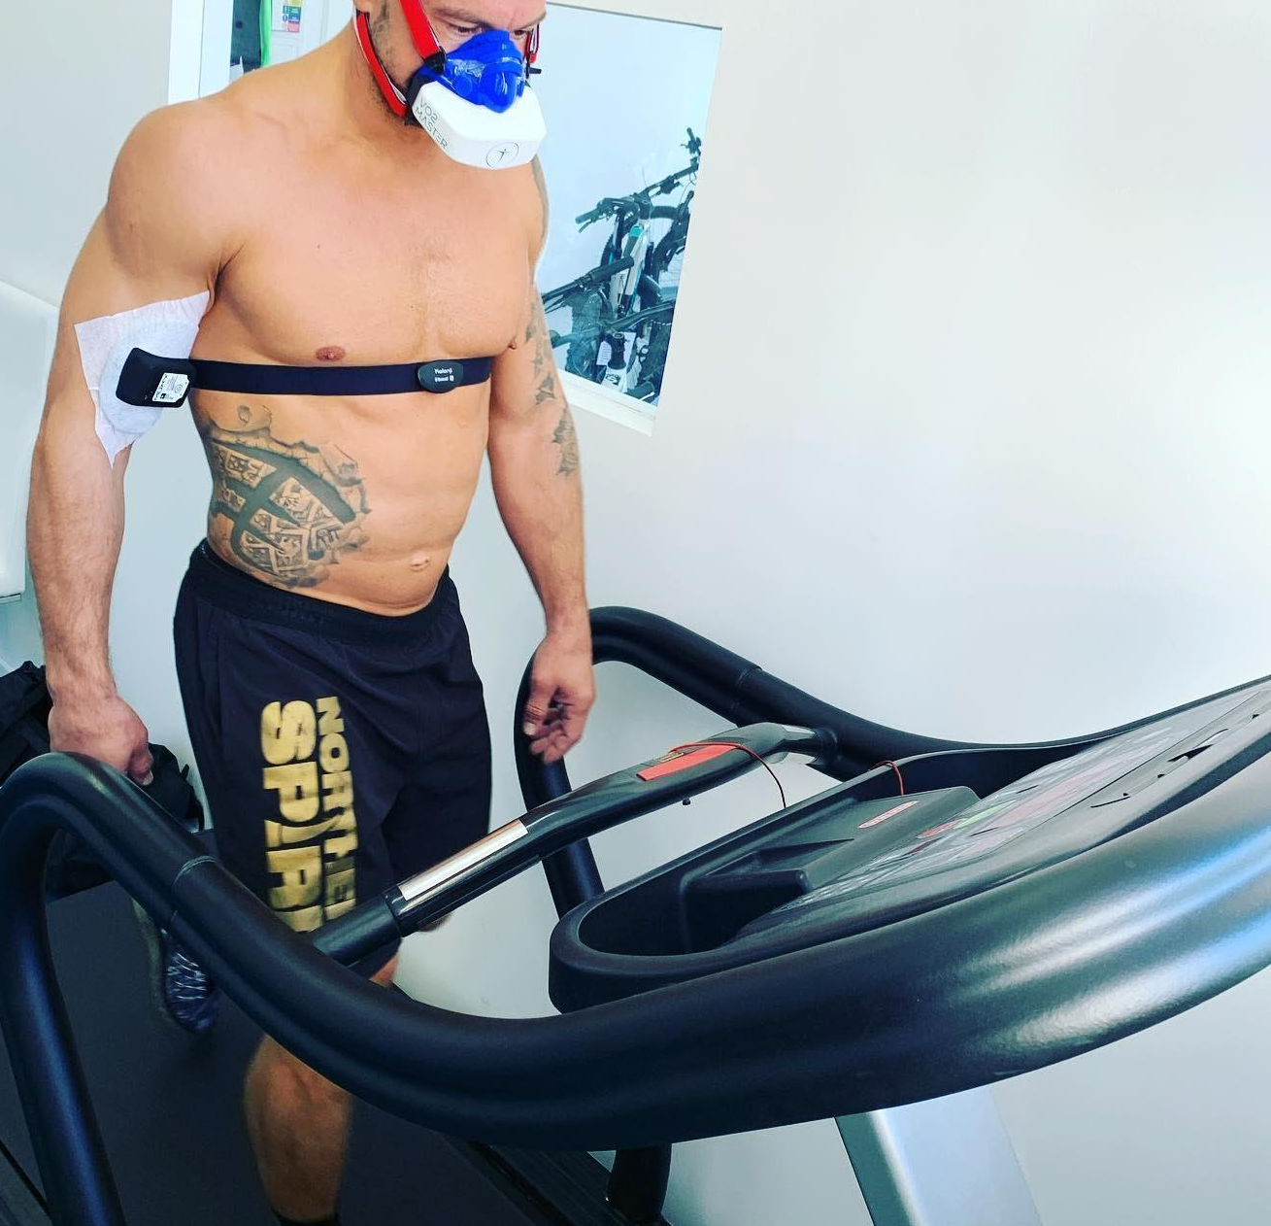
Zátěžová Fyziologie 2. Hodina Řízení pohybu Nervosvalová Adaptace svalová kontrakce, svalová hypertrofie, vaskularizace, svalové bolesti, DOMS
Mgr. Martina Bernaciková, Ph.D.
Mgr. Aleš Řehoř, Mgr. Vojtěch Grün
bp4051 bk4051 Jaro 2022

Slide 2
Kapounková - přednáška

Slide 3
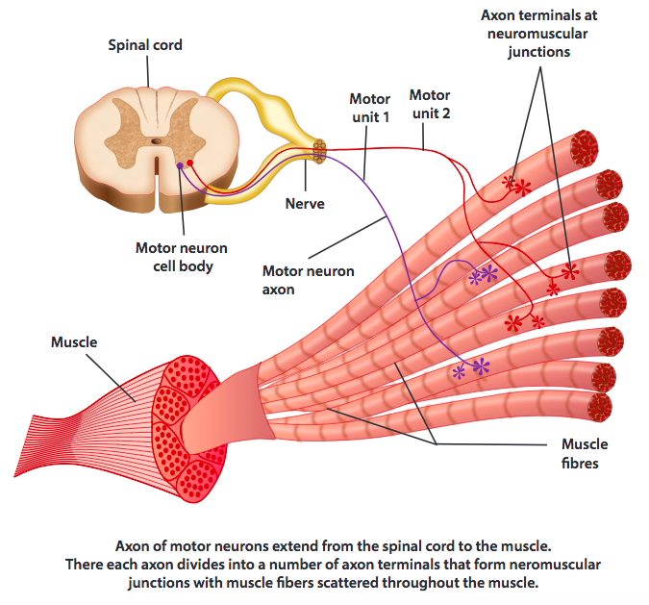
Motorické neurony – MJ motorická jednotka
Motorická jednotka se skládá z jednoho motorického neuronu a určitého počtu svalových vláken, na které přímo působí (inervuje).
Kosterní svaly jsou inervované motorickými nervy, které vycházejí z neuronů, z předních (ventrálních) rohů míšních

Slide 4
Kapounková - přednáška

Slide 5
Kapounková - přednáška

Slide 6
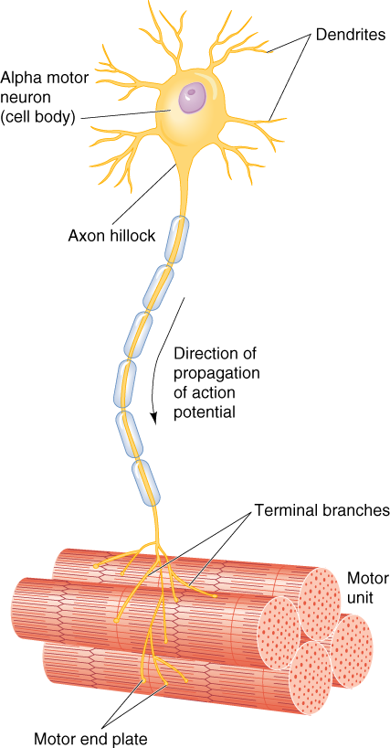
Motorická jednotka
MOTONEURON
MOTORICKÁ JEDNOTKA
NERVOSVALOVÁ PLOTÉNKA

Slide 7
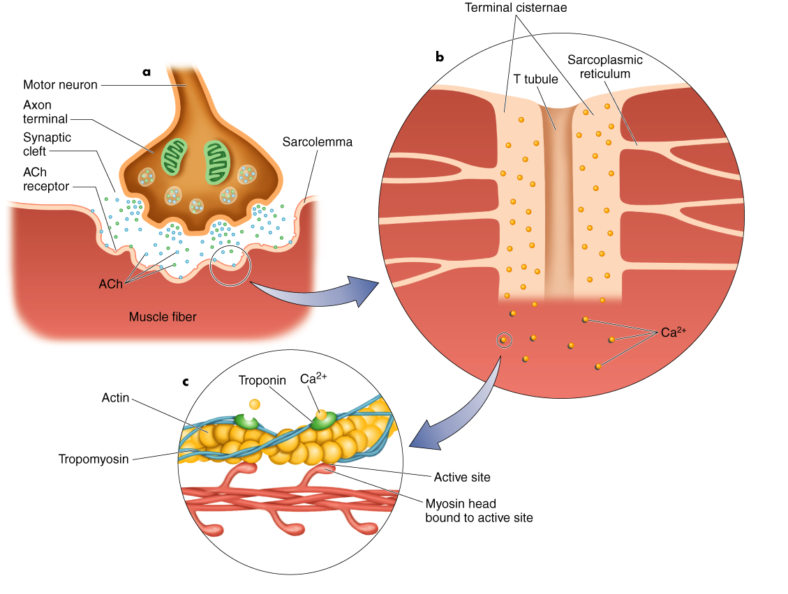
NERVOSVALOVÝ PŘENOS
SARKOPLAZAMTICKÉ RETIKULUM
MOTONEURON
T-TUBUS
SARKOLEMA
ACH RECEPTOR
ACH
SVALOVÉ VLÁKNO
Ca²⁺
TROPONIN
Ca²⁺
AKTIN
TROPOMYOZIN
MYOZINOVÉ HLAVICE

Slide 8
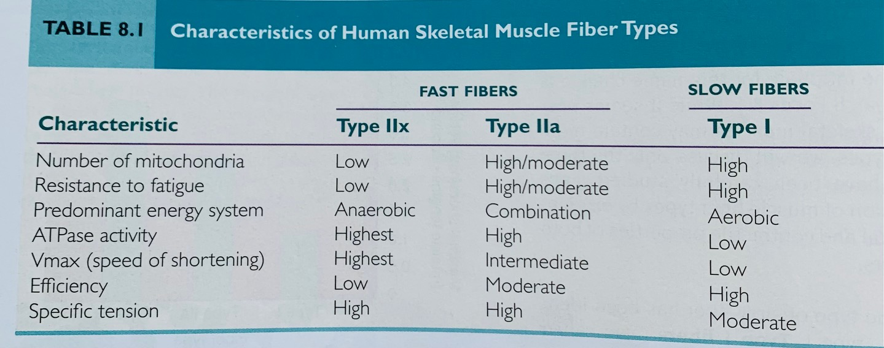
(Powers, Howley 2007)

Slide 9
Základní vlastnosti sval. vláken (I, IIa, IIx)
Typ I
pomalé červené
Typ IIa
rychlé červené
Typ IIx
rychlé bílé
Rychlost kontrakce | pomalá | rychlá | rychlá
Síla kontrakce | nízká | střední | vysoká
Odolnost vůči únavě | vysoká | střední | nízká
Obsah glykogenu | nízký | vysoký | vysoký
Průměr | malý | střední | velký
Hustota mitochodrií | vysoká | vysoká | nízká
Hustota kapilár | vysoká | vysoká | nízká
Aktivita ATP-ázy | nízká | vysoká | vysoká
Glykolytická kapacita | nízká | vysoká | vysoká

Slide 10
Morfologická adaptace svalů
Nárůstu svalové hmoty říkáme Svalová hypertrofie
Hypertrofie – nárůst průřezu svalového vlákna, je způsoben nárůstem počtu kontraktilních proteinů a nárůstem extracelulárního matrixu, čímž je podpořen další nárůst
Ve většině literatury rozlišujeme mezi dvěma typy hypertrofie – Myofibrilární a Sarkoplazmatická
Myofibrilární hypertrofie je způsobena nárůstem, ale i zvýšením počtu kontraktilních a strukturálních elementů, čímž dochází také k paralelnímu nárůstu sarkomer
Sarkoplazmatická hypertrofie je způsobena nárůstem sarkoplazmatického objemu a nekontraktilních proteinů, což může vézt k nárůstu svalové hmoty, bez výrazného vlivu na vliv svalové síly (Schoenfeld, 2010)

Slide 11
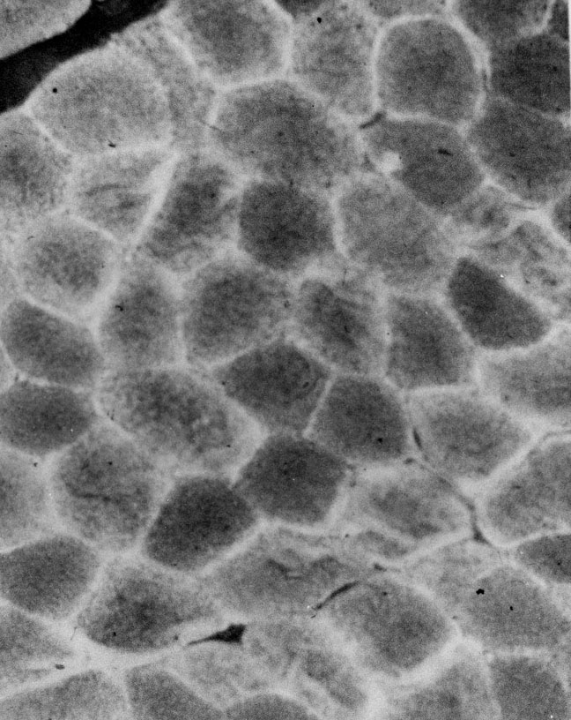
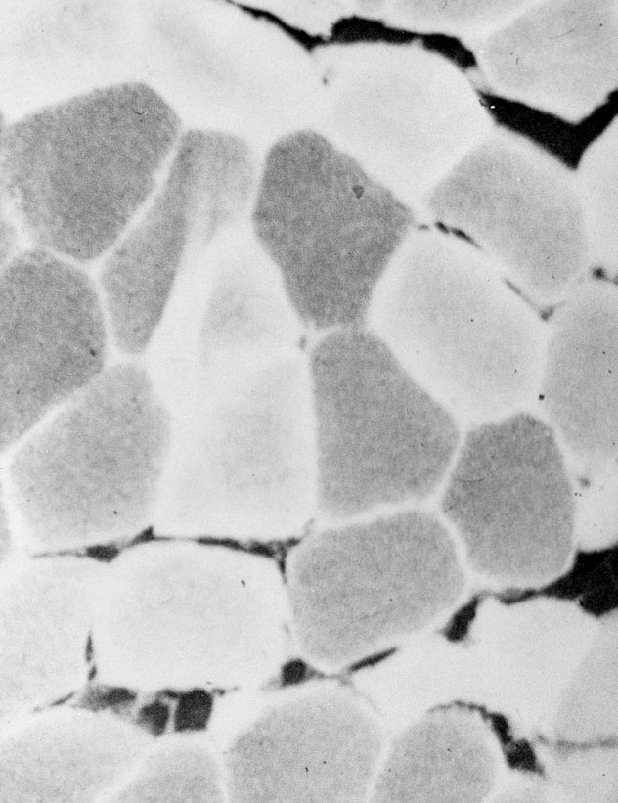
HYPERTROFIE SVAL. VLÁKEN PO TRÉNINKU

Slide 12
SVALOVÁ HYPERTROFIE
SARKOPLAZMATICKÁ
MYOFIBRILÁRNÍ
obvyklejší u kulturistů
synonymum: nefunkční hypertrofie (zvětšuje se především objem, ne síla)
zvyšuje se objem sarkoplazmy
zvýšené ukládání svalového glykogenu
růst organel (mitochondrie)
zvýšení nekontraktilních bílkovin
obvyklejší u vzpěračů
synonymum: funkční hypertrofie
růst myofibril (množení kontraktilních bílkovin)
MYOFIBRILÁRNÍ HYPERPLAZIE ?

Slide 13
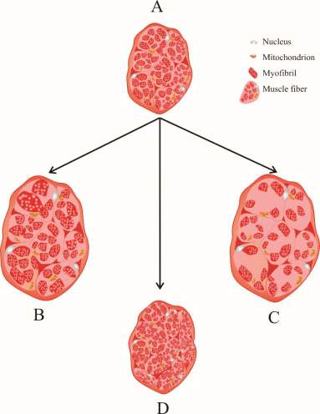
A: normální svalové vlákno
B: myofibrilární hypertrofie
C: sarkoplazmatická hypertrofie
D: hyperplazie myofibril ?
Torres-Velarde et al., 2016

Slide 14
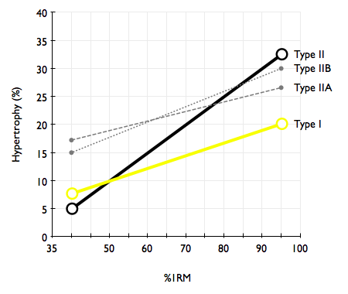
HYPERTROFIE RůZNých typů svalových vláken
http://danogborn.com/underestimating-type-i-fibres/

Slide 15
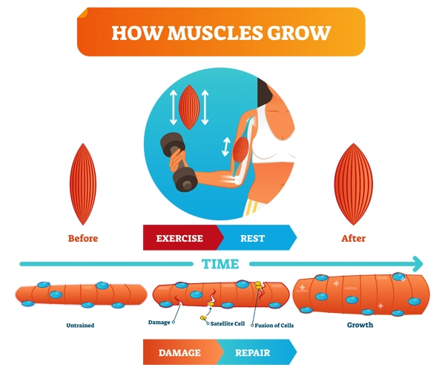
PROCES HYPERTROFIE:
1. STIMULACE ODPOROVÝM TRÉNINKEM
→ POŠKOZENÍ SVALOVÝCH VLÁKEN → SPUŠTĚNÍ ZÁNĚTLIVÉ REAKCE (podpora zotavení) - DOMS
2. OPRAVA SVALOVÝCH VLÁKEN v průběhu zotavení (satelitní buňky)
3. RŮST SVALU
https://www.bodylifeonline.co.za/pages/you-can-age-with-ease

Slide 16
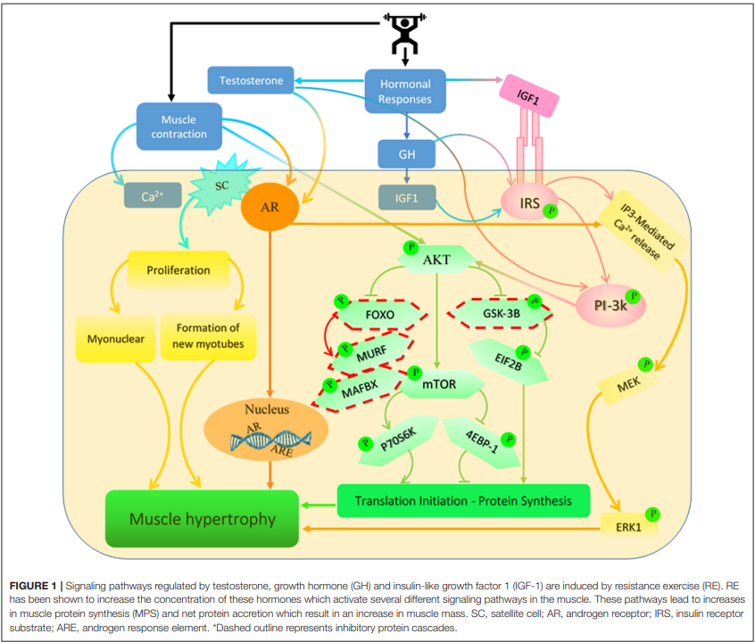
Gharadaghi et al., 2021
HORMONY A CYTOKINY SPOJENÉ S HYPERTROFIÍ:
TESTOSTERON (↑ glukózy)
RŮSTOVÝ HORMON → IGF 1
IGF 1 (Insulin-Like Growth Factor)
– zvýšení syntézy bílkovin
IL-5, IL-6 (cytokiny: Interleukin-5, Interleukin-6)
– protizánětlivé procesy

Slide 17
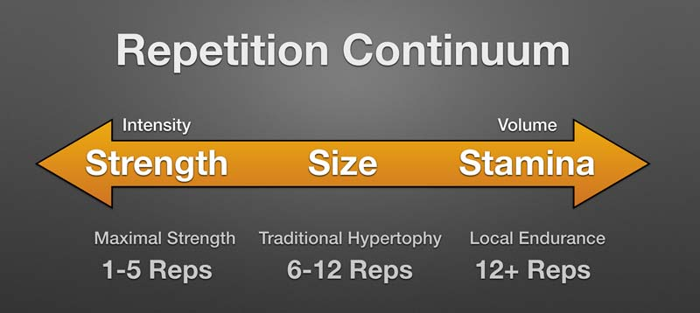
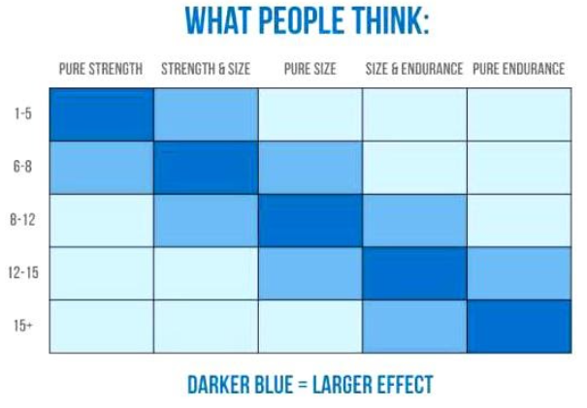
Počet opakování pro určitý typ silového tréninku
Kolik týdnů?
Kolikrát týdně?

Slide 18
Adaptace svalů na vytrvalostní trénink
↑ počtu/povrchu mitochondrií (+ ↑ enzymů)
↑ respirační aktivity svalových vláken:
↑ obsahu myoglobinu (protein, který váže kyslík) – zvyšuje zásobu O₂ ve svalu
↑ vaskularizace (obklopení jednotlivých vláken větším počtem kapilár – zásobování svalů kyslíkem)
pomalejší využití svalového glykogenu a glukózy v krvi, větší závislost na oxidaci tuků a menší produkce laktátu při cvičení dané intenzity

Slide 19
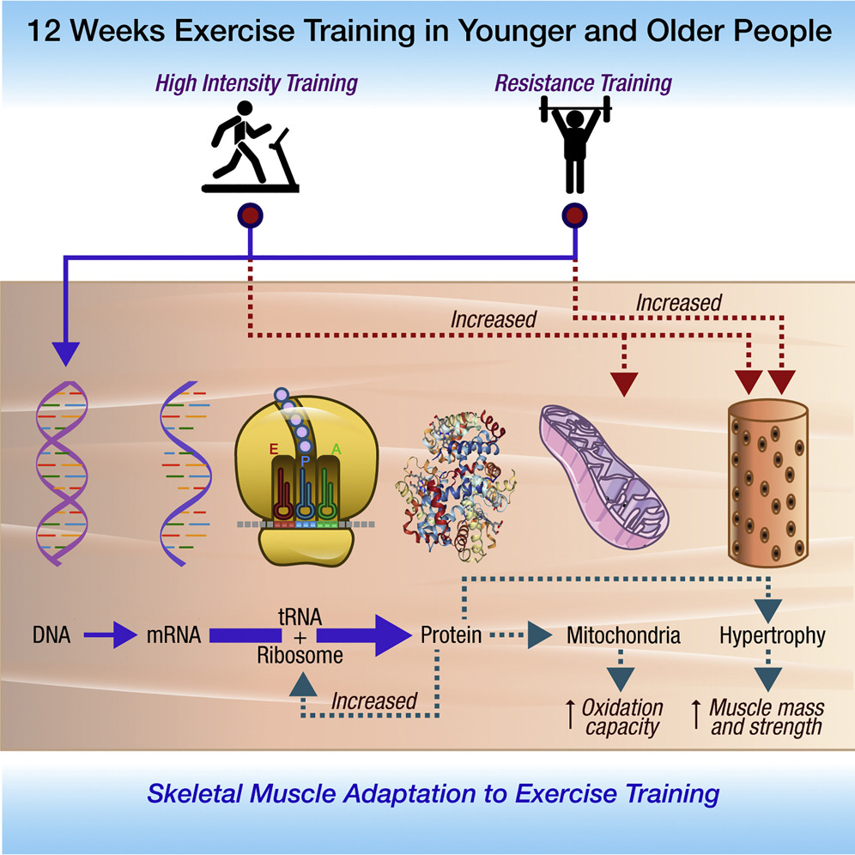
Robinson et al., 2017

Slide 20
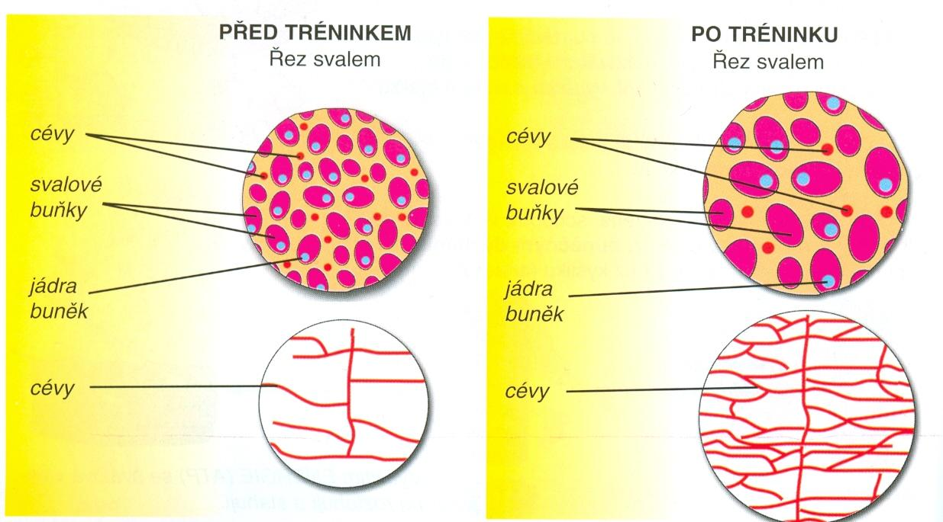
Adaptační změny – trénink a svaly

Slide 21
Vliv odlišného řízení pohybové aktivity (tréninku) na vlastnosti kosterního svalu
VYTRVALOST
RYCHLOST
SÍLA
Počet krevní kapilár |  | ? | ?
Povrch mitochond. membrán
Příčná aera sval. vláken | variabilní
Ca²⁺ transportní kapacita |  | ? | ?
ATP+CP
Glykogen
Triglyceridy
Štěpení makroergních fosfátů | ? | rychlejší | rychlejší
Glykolýza
Oxidace glycidů
Oxidace volných MK |  | ? | ?

Slide 22
Je možná změna svalových vláken?
w Dřívější studie ukázali, že změna vláken není možná, pouze změna jejich vlastností.
w Studie křížení inervace ukázali, že nepatrné změny jsou možné.
w Možná změna z IIx na IIa, a z IIa na I vytrvalostním tréninkem, a IIx na IIa silovým tréninkem.
Kombinací vysoké intenzity silového tréninku a krátké intervaly rychlé práce mohou vést ke konverzi vláken I na IIa.

Slide 23
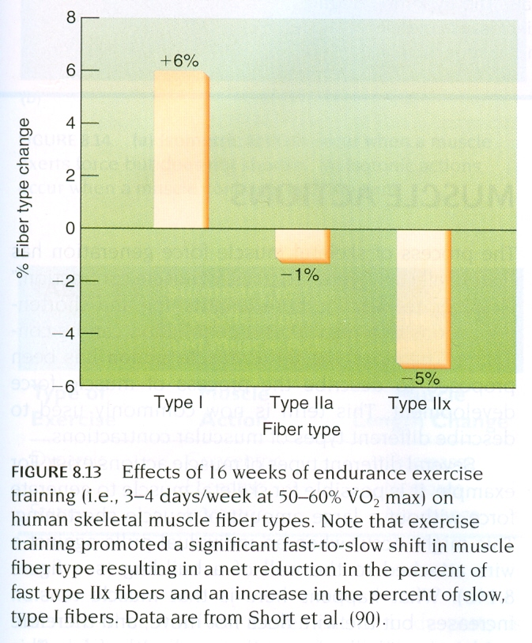
Změny podílu různých typů svalových vláken po vytrvalostním tréninku
(Powers, 2007)

Slide 24
AKTIVITA
PRÁCE VE SKUPINĚ (cca 4 lidi)
ADAPTACE SVALU NA SILOVÝ A RYCHLOSTNÍ TRÉNINK | ADAPATCE SVALŮ NA VYTRVALOSTNÍ TRÉNINK

Slide 25
AKTIVITA
DISKUZE ve dvojicích
SVALOVÉ BOLESTI, SVALOVÉ KŘEČE

Slide 26
BOLESTI SVALŮ PŘI/PO ZATÍŽENÍ – příčiny a časová osa
AKUTNÍ BOLEST | DOMS (svalová horečka, svalovica) | SVALOVÉ KŘEČE
NAHROMADĚNÍ ODPADNÍCH LÁTEK PŘI ZATÍŽENÍ | PŘEVAŽUJÍCI EXCENTRICKÁ KONTRAKCE BĚHEM ZÁTĚZE | DEHYDRATACE A ZTRÁTA MINERÁLŮ
OTOK TKÁNÍ | STRUKTURÁLNÍ POŠKOZENÍ SVALOVÝCH BUNĚK | ZVÝŠENÍ AKTIVITY SVALOVÝCH VŘETÉNEK A POKLES AKTIVITY ŠLACHOVÝCH TĚLÍSEK
 | ZÁNĚTLIVÉ REAKCE UVNITŘ SVALU | PŘETRVÁVAJÍCÍ AKTIVITA MOTONEURONŮ ODCHYLUJÍCÍ SE OVLÁDÁNÍM NA ÚROVNI MÍCHY VYVOLANOU PŘETÍŽENÝM A UNAVENÝM SVALEM
 |  | SVALOVÁ ÚNAVA
NA KONCI TRÉNINKU, PŘI ZAČÁTKU ZOTAVENÍ | DEN AŽ DVA PO NÁROČNÉM TRÉNINKU | PO INTENZIVNÍM POCENÍ
 |  | BĚHEM NÁROČNÉ SOUTĚŽE, IHNED PO SKONČENÍ SOUTĚŽE

Slide 27
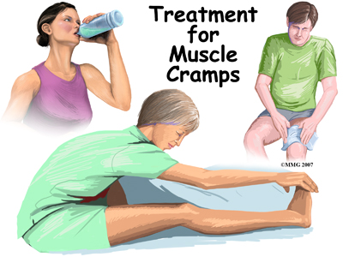
KŘEČE SVALU (cramps)
PŘÍČINY - MECHANIZMY
usilovné anaerobní cvičení (anaerobní glykolýza) - izometrické / dynamické (sprint)
→↑senzitivita na Ca⁺ / ↑ koncentrace Ca⁺ v buňce → [fixace vazby Aktin-Myozin]
vyčerpávající vytrvalostní zátěž, podchlazení, hypohydratace
→ ↓ prokrvení svalové tkáně → ↓ ATP → přesun K⁺ z buňky do ECT
→ myolýza → přesun K⁺ z buňky do ECT
↓ příjem Mg⁺, Na⁺ (iontový nápoj) → ↓ Mg⁺ v plazmě
PROJEVY
dlouhodobá kontrakce svalu (neschopnost relaxace) a
bolest svalu (minuty – hodiny)
PRVNÍ POMOC
pasivní natažení svalu
zahřátí, masáž
PREVENCE
- odstranění příčin

Slide 28
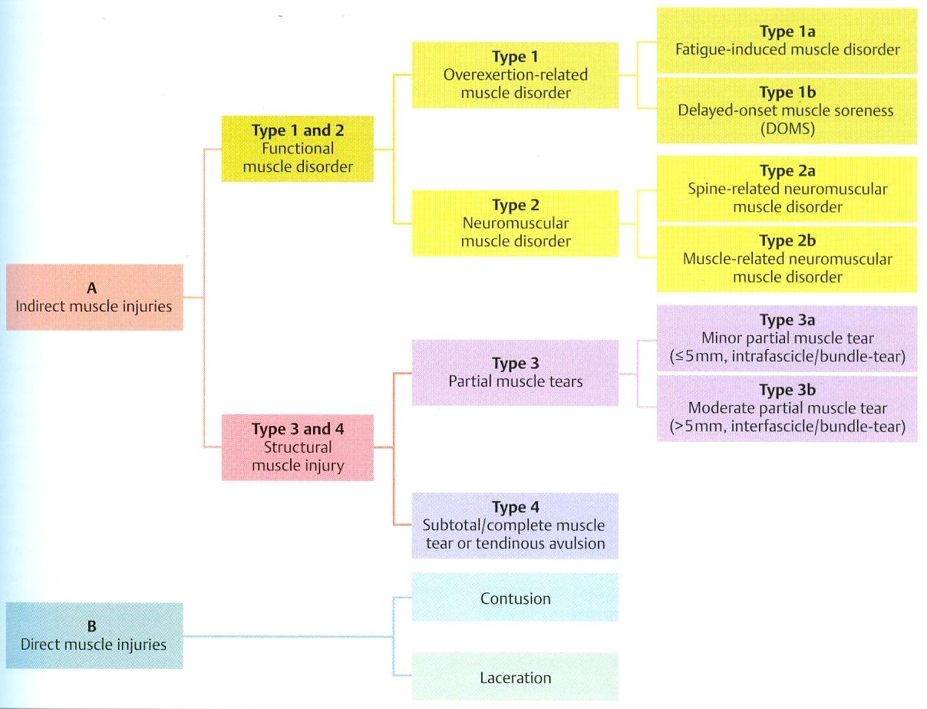
Klasifikace akutního poškození svalů podle 2011 Munich Consensus Conference
[Müller-Wohlfarth HW. et al. Terminology, classification, patient history, and clinical examination. In: Müller-Wohlfarth HW. et al. (eds.). Muscle Injuries in Sports. Thieme: Stuttgart, 2013: pp. 135-167.]
avulsion – odtržení, contusion – zhmoždění, disorder – potíže, fatigue – únava, injuries – poškození, laceration – natržení, overexertion – přetížení, soreness – bolestivost, tear - trhlina

Slide 29
Klasifikace akutního poškození svalů podle 2011 Munich Consensus Conference 1/2
[Müller-Wohlfarth HW. et al. Terminology, classification, patient history, and clinical examination. In: Müller-Wohlfarth HW. et al. (eds.). Muscle Injuries in Sports. Thieme: Stuttgart, 2013: pp. 135-167.]
FUNKČNÍ POŠKOZENÍ SVALU (trvání s léčbou < týden)
bolestivý problém svalu bez zjevného makroskopického poškození vláken
(1a)
Omezené zvyšující se napětí podél svalu (ztuhnutí) po přetížení - při změně tréninku, povrchu kurtu …
SVALOVÁ BOLEST PŘI POHYBU, ZTUHLOST SVALU
(1b)
Více rozšířená bolestivost po svalu po nezvyklém brždění pohybu s excentrickými kontrakcemi nebo po dlouhotrvajícím metabolickém přetížení
SVALOVÁ BOLEST, ZTUHLOST A SLABOST I V KLIDU,
(2a)
Omezené zvyšující se napětí podél svalu v důsledku funkční nebo strukturální vertebrogenní poruchy (lumbální, sakroiliakální, …)
BOLESTIVÁ ZTUHLOST SVALU, TUPÁ AŽ BODAVÁ BOLEST – ZHORŠUJÍCÍ SE SE SVALOVOU AKTIVITOU
(2b)
Vřetenovitě omezená oblast zvýšeného svalového napětí v důsledku dysfunkce neuro-muskulárního řízení (reciproční inhibice)
BOLESTIVOST – ZVYŠUJÍCÍ SE S ROSTOUCÍ SVALOVOU ZTUHLOSTÍ A NAPĚTÍM

Slide 31
Klasifikace akutního poškození svalů podle 2011 Munich Consensus Conference 2/2
[Müller-Wohlfarth HW. et al. Terminology, classification, patient history, and clinical examination. In: Müller-Wohlfarth HW. et al. (eds.). Muscle Injuries in Sports. Thieme: Stuttgart, 2013: pp. 135-167.]
STRUKTURÁLNÍ POŠKOZENÍ SVALU
zjevné makroskopické poranění
(3a)
Akutní poranění svalu – malé natržení maximálně v rozsahu svalového snopce (< 5 mm; trvání s léčbou 10-14 dnů)
NÁHLÁ OSTRÁ BODAVÁ (JEHLOVÁ) BOLEST PO POCITU „PRASKNUTÍ (KŘUPNUTÍ)“
(3b)
Akutní poranění – větší natržení větší než snopec (> 5 mm; trvání s léčbou ~6 týdnů)
OSTRÁ BODAVÁ BOLEST, ČASTO ZŘETELNÉ NATRŽENÍ V OKAMŽIKU PORANĚNÍ – KŘUPNUTÍ S NÁSLEDNOU NEUTUCHAJÍCÍ BOLESTÍ
(4)
Akutní poranění – velké natržení až kompletní přetržení svalu s distrakcí jeho bříška a odtržením šlachy (trvání s léčbou > 12 týdnů)
NÁHLE VZNIKLÁ TUPÁ BOLEST PO VÝRAZNĚJŠÍM KŘUPNUTÍ

